Slide 1


BKKS 1351 BOLA BALING
TENAGA PENGAJAR:
EN.MOHD AFFENDY BIN MD ISA
KULIAH 9
KEMAHIRAN ASAS BOLA BALING
Komponen kecergasan fizikal
Perlakuan motor
Kelajuan
Mengelecek

Slide 2
Kecergasan fizikal komponen kecergasan berlandaskan perlakuan motor
Kelajuan ( Speed )
Ketangkasan ( Agility )
Kuasa ( Power)
Imbangan ( Balance )
Masa Reaksi ( Reaction Time )
Koordinasi ( Coordination )

Slide 3
Kelajuan ( Speed )
Kelajuan adalah keupayaan untuk melakukan
pergerakan dengan cepat. Kelajuan dirujuk kepada
jarak pergerakan yang boleh dilakukan dalam
jangka masa yang paling minima. Individu yang
mempunyai kelajuan kaki berupaya membuat larian
pantas manakala individu yang mempunyai kelajuan
tangan berupaya melontar atau memukul bola
dengan laju.
Aktiviti meningkatkan kelajuan:
1. berlari 30 meter sambil melantun bola
2.berlari 30 meter sambil mengawal bola
3. lompat tali { jump rope}

Slide 4
MENGELECEK
Mengelecek merupakan satu pergerakkan melantun bola ke tanah secara berterusan.
Dengan menggunakan sebelah tangan atau bertukar tangan tanpa memegang bola.
Bertujuan membolehkan pemain bergerak dengan membawa bola dari setempat ke setempat lain.
Memerlukan pengawalan bola yang sempurna dan baik.

Slide 5
Kemahiran ini berkesan dalam 3 situasi:
Bergerak pantas apabila ada peluang bergerak berseorangan.
Satu lawan satu.
Pemain tidak dapat membuat hantaran selepas menerima bola.

Slide 6
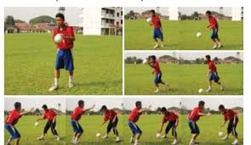
TEKNIK MENGELECEK :
Lutut di bengkokkan lebih kurang 120° dengan imbangan badan yang terkawal.
Menyentuh tangan pada bahagian atas bola manakala jari sentiasa terbuka.
Melakukan lantunan bola dengan jari dan bukan tapak tangan.
Menolak bola ke tanah dengan pergerakkan pada pergelangan tangan.

Slide 7
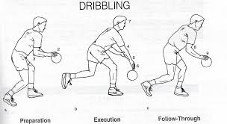
Badan hendaklah di bengkokkan sedikit ke hadapan.
Hendaklah fokuskan penglihatan pada hantaran yang akan dibuat dan bukan pada bola.
Tinggi lantunan hendaklah pada paras sederhana iaitu antara pinggang dan lutut.
Untuk membuat hadangan, badan permain hendaklah sentiasa berdepan dengan pihak lawan.

Slide 8
Rujukan:
How To Do Dribbling in Handball: https://www.youtube.com/watch?v=ycoJ9U36toI
Handball Exercises: https://www.youtube.com/watch?v=HjwQjVIVO44

Slide 9
Soalan tutorial:
Apakah kesalahan yang biasa dilakukan semasa melantun & mengelecek bola baling?
Senaraikan otot-otot yang terlibat semasa melakukan kemahiran mengelecek.
Bolehkah kemahiran mengelecek menggunakan dua tangan?

Slide 10


